Slide 1

Business Intelligence
con Tableau
Iman Hasnaouia Meskini
Álvaro Fernández Palma
Alina Altynguzhina
Cristina Díaz García
Introducción a los Sistemas de Información
Octubre 2018

Slide 2
Quiénes somos
Iman Hasnaouia Meskini
Álvaro Fernández Palma Alina Altynguzhina Cristina Díaz García
1
7

Slide 3
Introducción y objetivos
1.
2.
3.
4.
Familiarizarse con las herramientas
Entender los datos y cómo se representan Analizarlos y sacar hipótesis de ellos Comprobar estas hipótesis
2
7

Slide 4
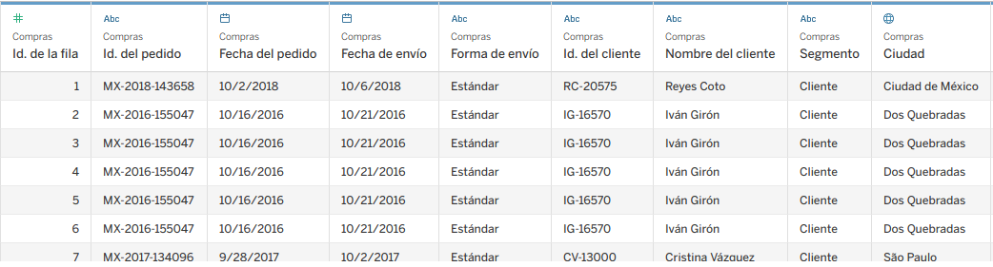
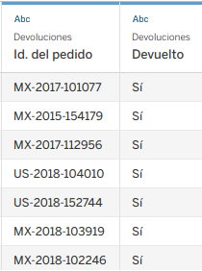
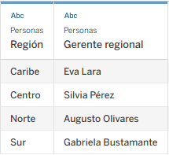
Tabla de datos
3
7

Slide 5
Indicadores
1. Compras - Cantidad
2. Compras U Devoluciones - Cantidad
4
7

Slide 6
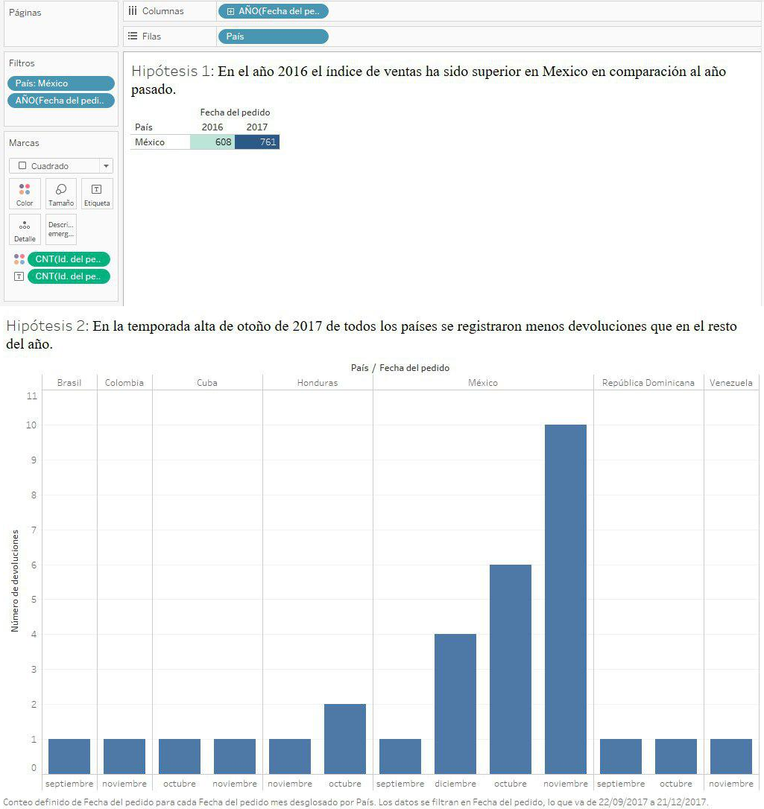
Gráficos
5
7

Slide 7
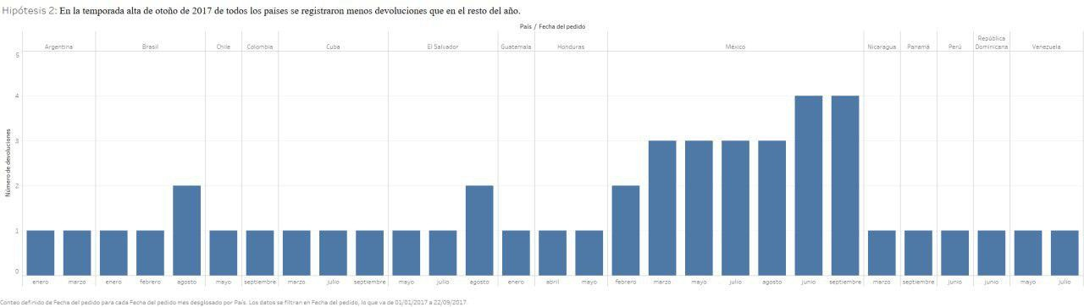
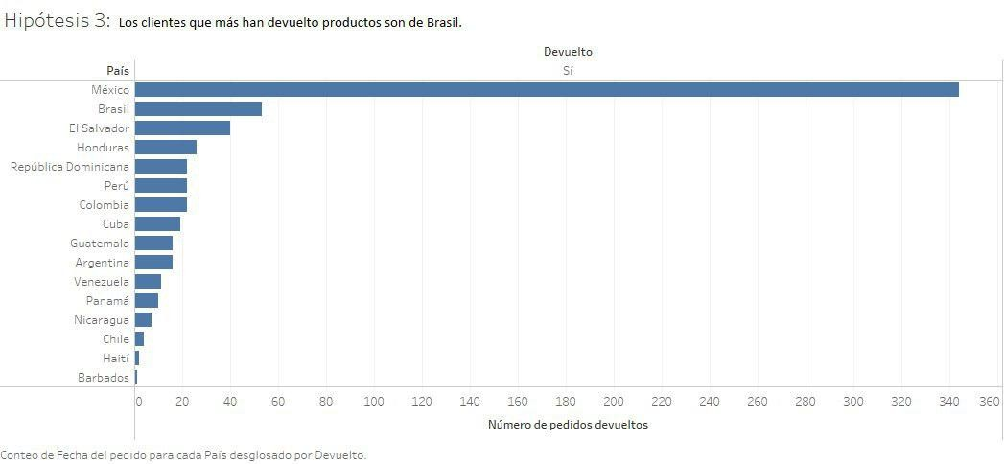
Gráficos
6
7

Slide 8
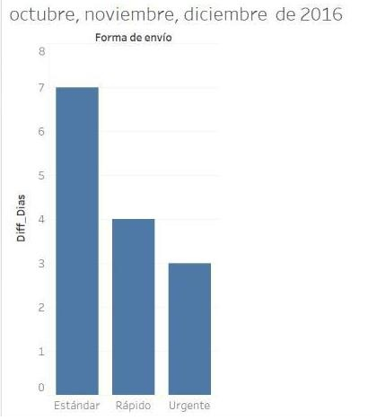
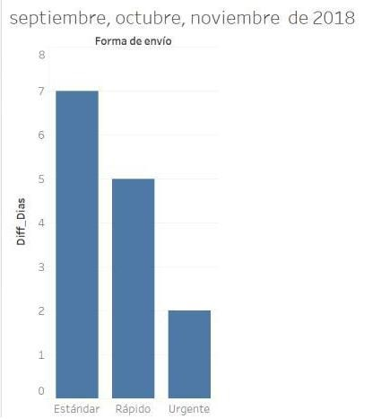
Gráficos
7
9

Slide 9
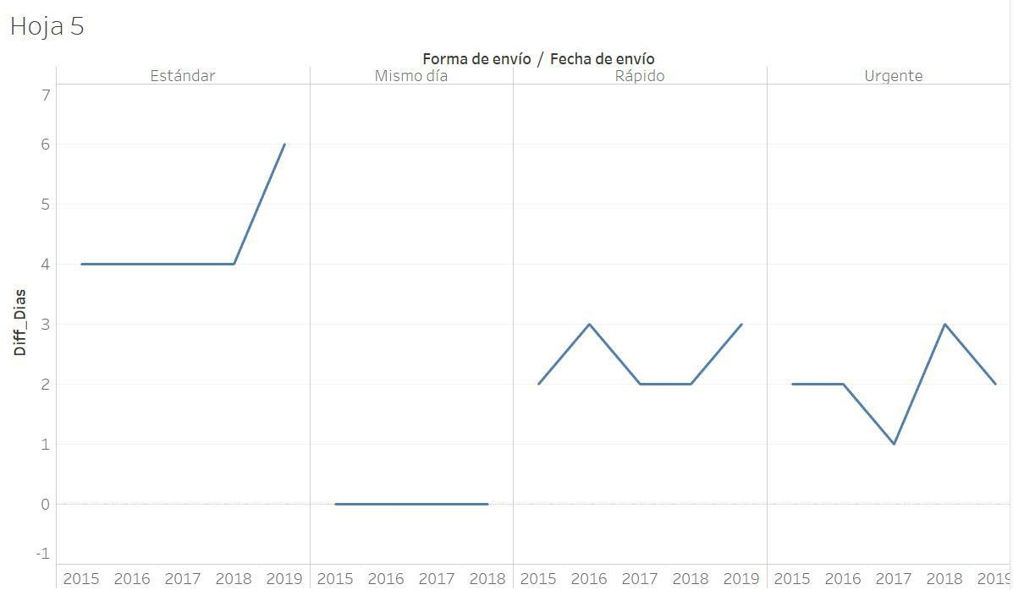
Gráficos
8
9

Slide 10
Conclusiones
1.
México mejoró su estrategia de ventas y publicidad
significativamente.
Otoño probablemente sea la temporada más propensa a experimentar devoluciones
El grado de disconformidad con los productos en México es notoriamente superior al resto de países, debido quizás a un déficit de comunicación vendedor/cliente
2.
3.
7 / 7

